Slide 1
Treap
东莞中学 方东跃

Slide 2
Treap
1. 什么是Treap？^{①}
Treap = Tree + Heap 发音： [tri:p]
顾名思义，Treap把BST和Heap结合了起来。
它和BST一样满足许多优美性质，而引入堆的目的就是为了维护平衡。
Treap在BST的基础上，添加了一个满足最小堆性质的修正值。最小堆性质可以被描述为每个子树根节点都小于等于其子节点。
Notes:
Treap是笛卡尔树，但不代表这两个概念是等价的！笛卡尔树的每个树节点可以只有一个域！

Slide 3
Treap
Treap是满足如下性质确定二叉树：
1. 若它的左子树不空，则左子树上所有结点的值均小于它的根结点的值，而且它的根节点的修正值小于等于左子树根节点的修正值；
2. 若它的右子树不空，则右子树上所有结点的值均大于它的根结点的值，而且它的根节点的修正值小于等于右子树根节点的修正值；
3. 它的左、右子树也分别为Treap。

Slide 4
例如:
4
20
2
30
5
60
1
3
50
40
Treap
修正值是节点在插入到Treap中时随机生成的一个值，它与节点的值无关。

Slide 5
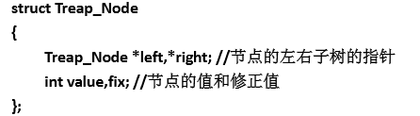
Treap的一般定义：
为什么平衡？
BST会遇到不平衡的原因是因为有序的数据会使查找的路径退化成链，而随机的数据使BST退化的概率是非常小的。在Treap中，修正值的引入恰恰是使树的结构不仅仅取决于节点的值，还取决于修正值的值。然而修正值的值是随机生成的，出现有序的随机序列是小概率事件，所以Treap的结构是趋向于随机平衡的。

Slide 6
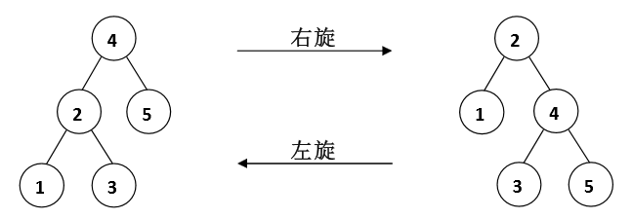
2. Treap的基本操作
（1）旋转
为了使Treap中的节点同时满足BST性质和最小堆性质，不可避免地要对其结构进行调整，调整方式被称为旋转。
Notes:
这里的3号结点，并不会因为从2的孩子变成4的孩子，而破坏堆的性质。

Slide 7
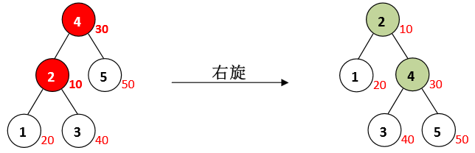
左图满足BST性质，但节点4和节点2之间不满足最小堆序。我们需要把以4为根的子树右旋。
旋转可以使不满足堆序的两个节点通过调整位置，重新满足堆序，而不改变BST性质。
Notes:
左孩子要上移就右旋，右孩子要上移就左旋。

Slide 8
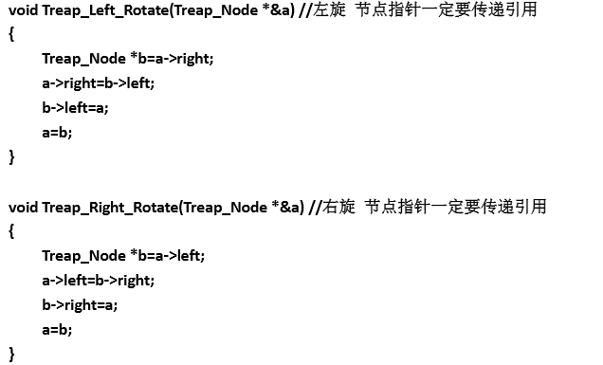
两种旋转的实现

Slide 9
（2）遍历
像大多数平衡树一样，在Treap中查找和遍历不会改变Treap的结构。所以在Treap中查找和遍历的方法，与基本的二叉查找树完全相同。

Slide 10
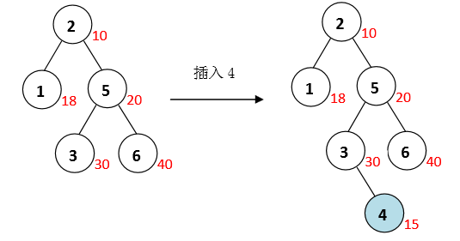
（3）插入
在Treap中插入元素，与在BST中插入方法相似。首先找到合适的插入位置，然后建立新的节点，存储元素。但是要注意建立新的节点的过程中，会随机地生成一个修正值，这个值可能会破坏堆序，因此我们要根据需要进行恰当的旋转。
示例：下图在已知的Treap中插入值为4的元素。找到插入的位置后，随机生成的修正值为15。

Slide 11
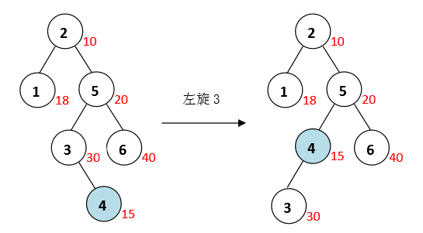
新建的节点4与其父节点3之间不满足堆序，对以节点3为根的子树左旋。

Slide 12
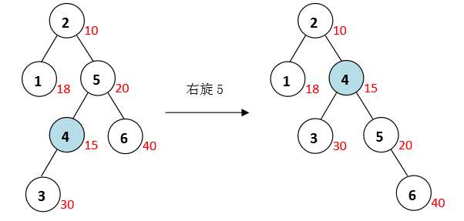
节点4与其父节点5仍不满足最小堆序，对以节点5为根的子树右旋。
至此，节点4与其父亲2满足堆序，调整结束。
在Treap中插入元素的期望时间是O(logN)。
Notes:
如果结点2的修正值是20，那么结点4还要与结点2交换（左旋）。
每次都是考虑结点4和其当前的父结点是否满足最小堆序，不用担心其它地方在旋转的过程中会破坏原先的最小堆序。
比如，4和2交换，3从4的左孩子，变成了2的右孩子。3的地位发生变化，并不会破坏堆序。因为2始终是3的祖先，原来满足最小堆序，旋转后依然满足。

Slide 13
（4）删除
有了旋转操作后，Treap的删除比BST还要简单。因为Treap满足堆性质，所以我们只需要把要删除的结点旋转成叶结点，然后直接删除就可以了。具体的做法就是每次找到优先级小的孩子，向与其相反的方向旋转，直到那个结点被旋转成了叶结点。

Slide 14
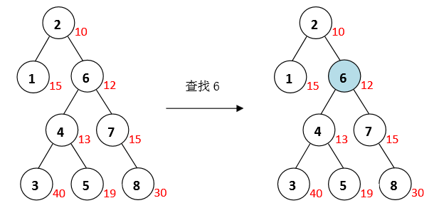
示例：在Treap中删除值为6的元素。首先在Treap中找到6的位置。

Slide 15
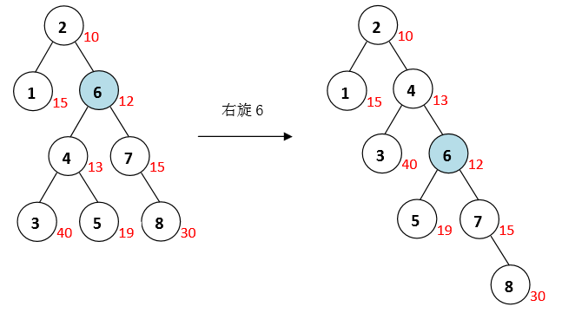
发现节点6有两个子节点，且左子节点的修正值小于右子节点的修正值，需要右旋节点6。

Slide 16
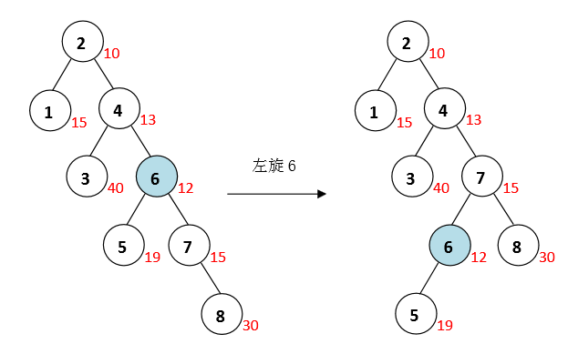
旋转后，节点6仍有两个节点，右子节点修正值较小，于是左旋节点6。

Slide 17
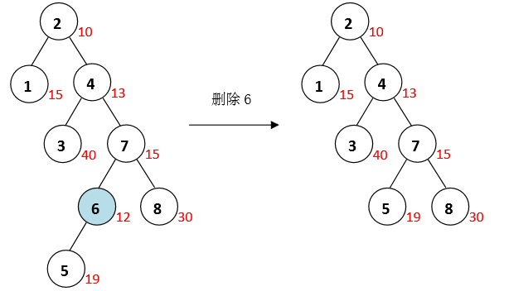
此时，节点6只有一个子节点，可以直接删除，用它的左子节点代替它。
删除的期望时间仍为O(logN)。

Slide 18
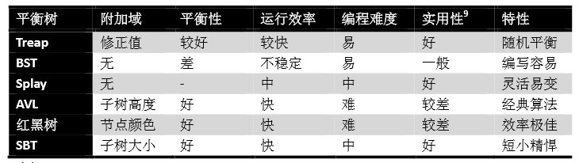
3. Treap的特点
简明易懂；
易于编写；
稳定性佳。
  Treap的平衡性虽不如AVL、红黑树、SBT等平衡树，但是Treap也不会退化，可以保证期望O(logN)的深度。Treap的稳定性取决于随机数发生器。

